Slide 1
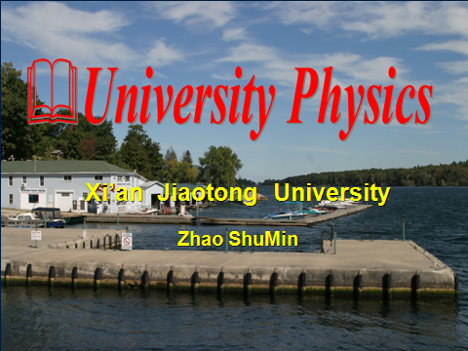

Slide 2




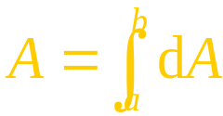
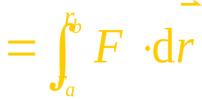
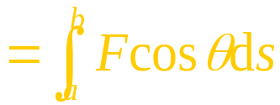
功
1.恒力的功
2. 变力的功
元功等于力与元位移的标积
由a点移动到b点，总功
功是过程量，是力的一种空间累积效应

Slide 3
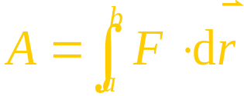
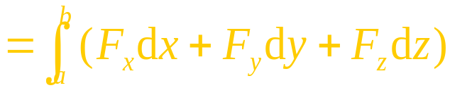
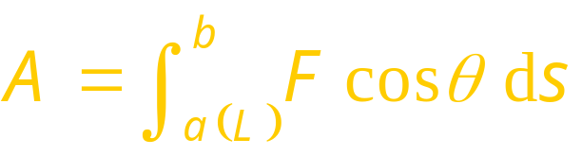


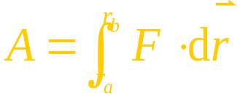
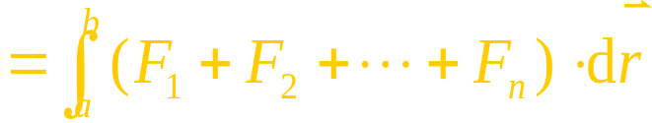
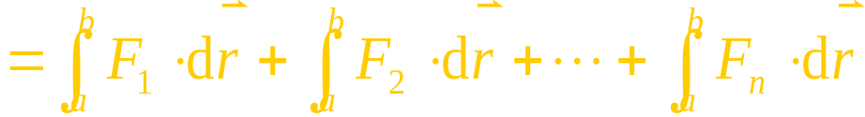



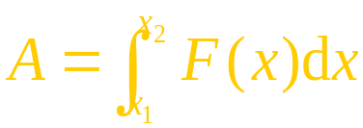




讨论
(1) 在直角坐标系中
在自然坐标系中
(2) 合力 的功
—— 等于各分力沿同一路径所作功的代数和
示功图
(3) 功在数值上等于示功图曲线下
的面积

Slide 4

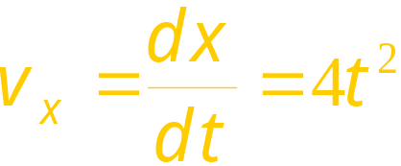

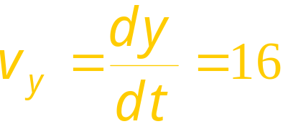

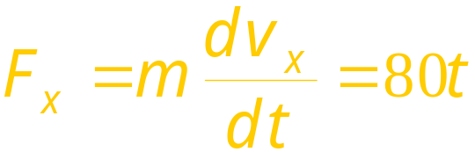
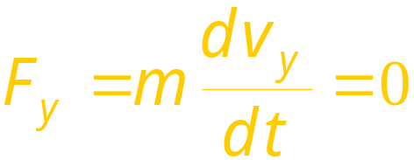
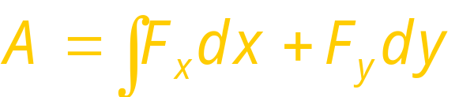
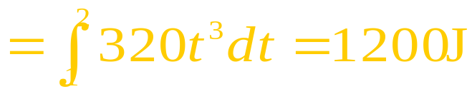

例
质量为10kg 的质点，在外力作用下做平面曲线运动，该质
点的速度为
,开始时质点位于坐标原点
求
在质点从 y = 16m 到 y = 32m 的过程中，外力做的功。
解
y=16~32m
t= 1~ 2s

Slide 5
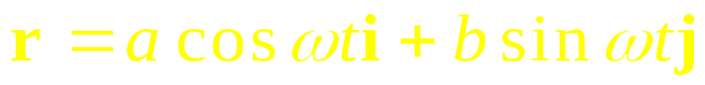
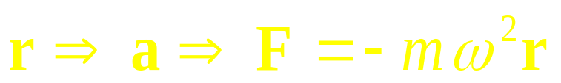
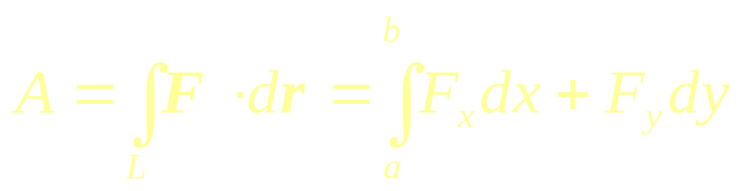
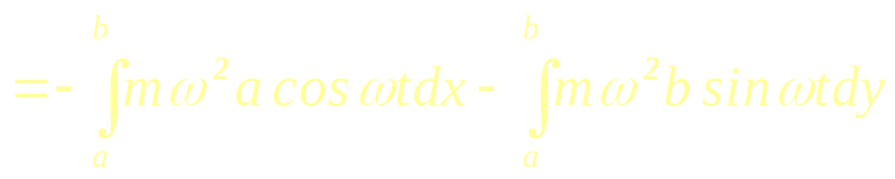
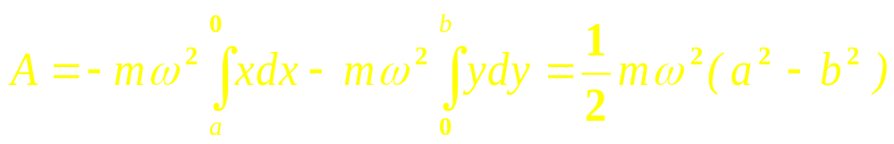
y
例 已知物体质量为
m
和运动方程为
b
求作用于物体上的力从 a 到 b 的功？
x
解：
分析受力
o
a
作用力为变力

Slide 6

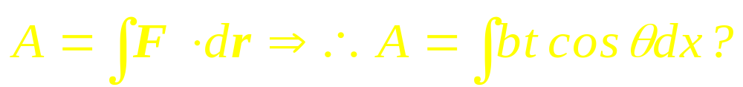
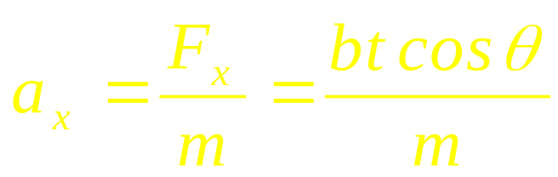
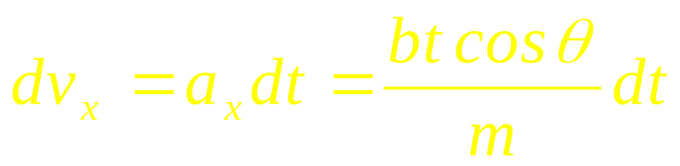
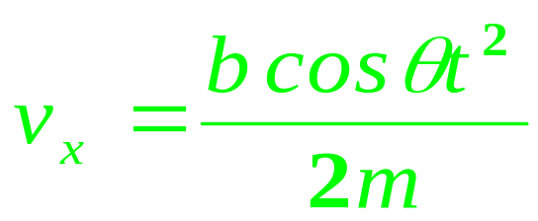
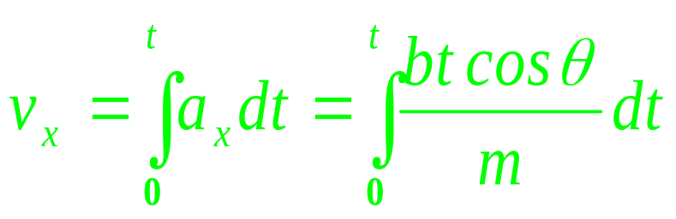
例 光滑水平面上一质量为m 的物体
F
F = bt 作用,
从 t = 0 始，物体受到力
b 为常矢量，它与
水平面保持成 θ 角，
m
θ
物体在此力作用下，
沿水平面滑动一段
x
距离后离开水平面。
求：在沿水平面滑动过程中该力作的功？
解：
Force
随时间变化
力是变力
由牛顿定律可知

Slide 7
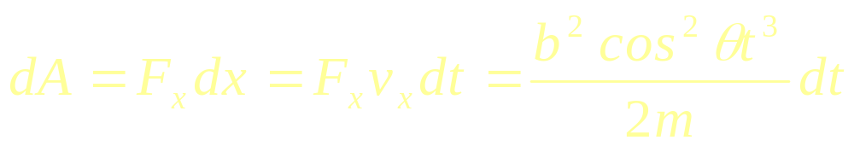
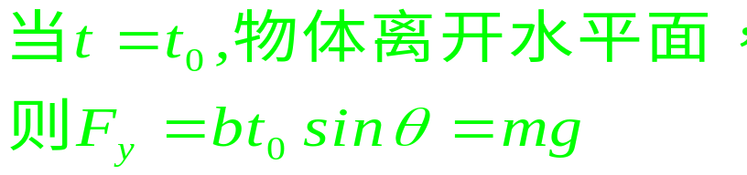
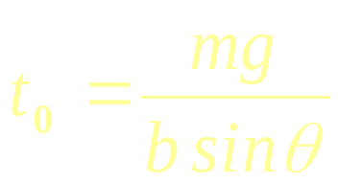
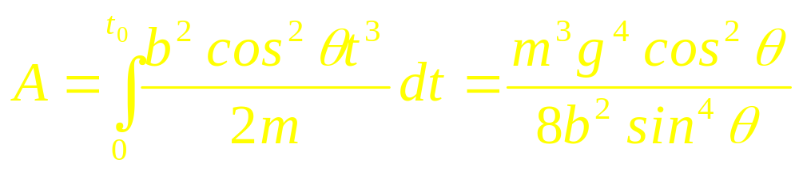
元功:
作用力作功

Slide 8
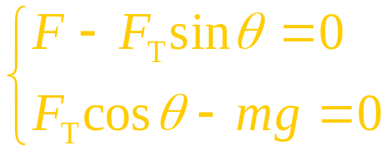














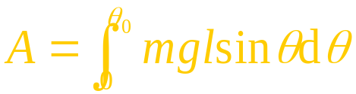

例
有一长为l、质量为m的单摆，最初处于铅直位置且静止。现用一水平力 作用于小球上，使单摆非常缓慢的上升（即上升过程中每一位置近似平衡）。用摆球与铅直位置的夹角θ表示单摆的位置。
求
当θ由0增大到θ₀的过程中，此水平力 所作的功？
解
摆球受力分析
，建立坐标系如图。
列方程
得
元功
总功

Slide 9









例 作用在质点上的力为
在下列情况下求质点从
处运动到
处该力作的功：
1. 质点的运动轨道为抛物线
2. 质点的运动轨道为直线
Y
O
X

Slide 10


沿抛物线
沿直线
Y
做功与路径有关
O
X

Slide 11
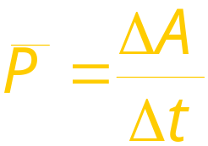
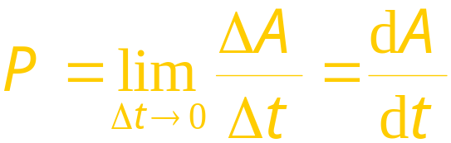
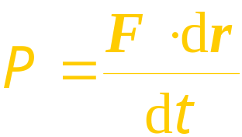

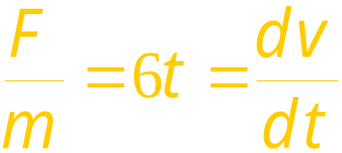
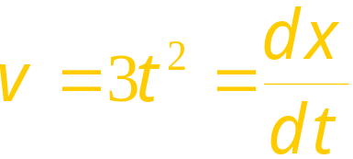

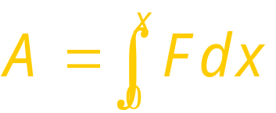
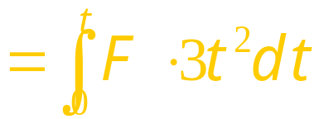
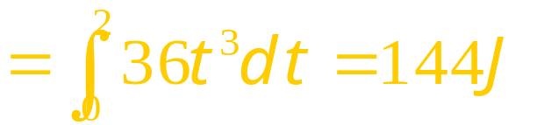



三. 功率
力在单位时间内所作的功，称为功率。
平均功率 :
当Δt → 0时的瞬时功率:
例
已知 m = 2kg , 在 F = 12t 作用下由静止做直线运动
求
t = 0→2s 内F 作 的功及t = 2s 时的功率。
解

Slide 12












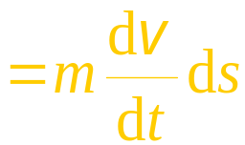
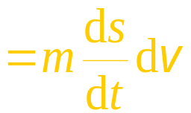


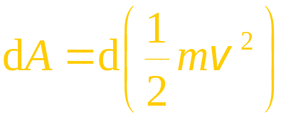
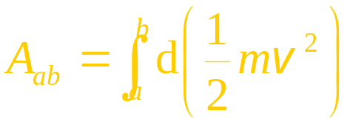
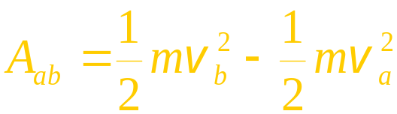
3.2 动能定理
1. 质点的动能定理
力 在元位移 上所作的元功
F_{t} 为 切向分力
（动能定理的微分形式）
（动能定理）

Slide 13
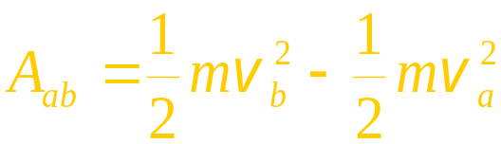
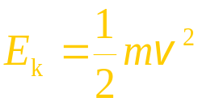

（动能定理）
讨论
动能 是一个由物体的运动状态所决定的状态量；
功 A 是物体在力作用下的过程量；
外力可以通过作功改变其物体的动能；
外力的功是物体动能变化的量度；
动能定理只适用于惯性系，具有惯性系中的形式不变性。

Slide 14







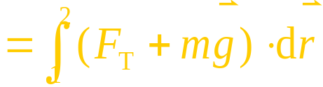

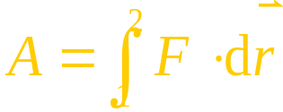






例
质量为m的小球，系在长为l的细绳下端，绳的上端固定在天花板上，构成一单摆，如图。开始时，把绳子拉到与铅垂线成θ₀角处，然后放手使小球沿圆弧下落。
求
绳与铅垂线成θ角时小球的速率。
受力如图，
解
取元位移
由质点的动能定理得
其中，张力的功
重力的功

Slide 15








按照运动学中对角位移正负的规定，这里dθ 为负，则
且初始条件为
有
故得

Slide 16








例
质量为m的质点，系在一端固定的绳子上且在粗糙水平面上作半径为R的圆周运动。当它运动一周后，由初速v_{o}减小为v_{o}/2。
求
(1) 摩擦力所作的功；(2) 滑动摩擦系数；(3) 静止前质点运动了多少圈?
解
质点在运动过程中，受重力、支承力和摩擦力，但只有摩擦力作功
(1) 根据质点的动能定理，摩擦力的功
(2) 因摩擦力
方向与运动方向相反
可得

Slide 17





(3) 设静止前质点运动了n圈
由质点的动能定理有
可得
（圈）

Slide 18










二. 质点系的动能定理
把质点动能定理应用于质点系内所有质点并把所得方程相加有:
（质点系的动能定理）
所有外力和内力对质点系作功的总和等于质点系动能的增量
注意
质点系的内力和外力的区分。
系统内力的功也可以改变系统的动能。
例:炸弹爆炸，过程内力和为零，但内力所做的功转
化为弹片的动能。

Slide 19








讨论（一对内力的功）
（1）内力和为零,内力功的和
是否为零？
B
B
不一定为零
A
A
S
L
一对内力的矢量和为零，但内力的功不一定为零
（2）内力的功也能改变系统的动能
例:炸弹爆炸，过程内力和为零，但内力所做的功转
化为弹片的动能。

